Slide 1
HTML基础
讲师：邢慧忍

Slide 2
3
CSS基础样式
超文本标记语言
HTML发展史

Slide 3
本章目标
掌握 CSS 的文本和字体的基本样式设置
掌握 CSS 的背景图样式设置
利用今天所学的知识能够完成一些简单的静态效果

Slide 4
内容概要
文字设置的基本命令
文本设置的基本命令
背景设置的基本命令

Slide 5

字体属性设置
font-family
可以同时为页面设置多个字体，当浏览器找不到第一个字体时会寻找第二个字体，依次进行，直到找到可用的字体
语法：
font-family : 字体1，字体2，字体3，…
常用字体类型 font-family:"宋体","微软雅黑",Arail,Tabhoma;
"宋体" SimSun ,"微软雅黑" Microsoft YaHei

Slide 6
字体属性设置
字体设置建议
1.中文页面建议以宋体为首选，其他字体次之。
2.英文页面建议以Arail/Tahoma等字体。
3.中英结合网站建议最好用英文字体。
4.特殊字体一律用图片。
5 考虑到兼容性，将CSS中对字体设置在body标签上

Slide 7
字体属性设置
人人网： （了解）
body{font-family:Tahoma,Verdana,STHeiTi,simsun,sans-serif;}
其中simsun为中文字体。
腾讯网：
body{font-family:"宋体","Arial Narrow";}
淘宝网：
body{font:12px/1.5 tahoma,arial,sans-serif;}
开心网：
body{font-family:'lucida grande',tahoma,helvetica,arial,'bitstream vera sans',sans-serif;}
新浪微博:
html{font-family:Arial,Helvetica,sans-serif,"宋体"}
白社会：
body{font:12px/20px Tahoma,Verdana,Arial,sans-serif;}

Slide 8
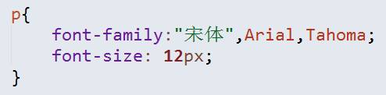
字号属性设置
font-size
语法：
font-size: px | 百分数 | em| rem
1em = 16px=100%

Slide 9
字体属性设置
font-style
定义字体的风格，属性设置使用斜体、倾斜或正常字体。
语法：
font-style: normal | italic｜ oblique
normal : 常规字体
italic : 斜体
oblique：斜体 斜体（italic）是一种简单的字体风格，对每个字母的结构有一些小改动，来反映变化的外观。与此不同，倾斜（oblique）文本则是正常竖直文本的一个倾斜版本
通常情况下，italic和oblique文本在web浏览器中看上去是完全一样

Slide 10
字体属性设置
font-weight
语法：
font-weight: normal | bold | bolder | lighter | number
normal : 表示正常
bold : 表示加粗
bolder : 表示更粗的字符
lighter : 表示更细的字符
number : 值为100到900 整百数值

Slide 11

复合字体属性设置
复合属性 font
使用font作为属性名称，后接各个属性值即可，各个属性值之间用空格分开。通常不采用简写的模式。
语法：
font: font-style | font-weight | font-size | font-family ;

Slide 12
字体属性设置
color
用于设置文本的显示颜色
语法：
color : 颜色值；
颜色可以是一个名称标示的关键字，如 color : red;
也可以是一个使用十六进制的颜色值，如color : #ffffff；
如果每个参数各自在两位上的数字都相同，那么本单位也可缩写为#RGB的方式，如：#FF8800 可以缩写为 #F80。

Slide 13
文本修饰属性设置
text-decoration
语法：
text-decoration: none | underline | overline | line-though
none: 无文本修饰（浏览器默认初始值）
underline : 表示有下划线
overline : 表示有上划线
line-through : 表示有贯穿线/删除线

Slide 14
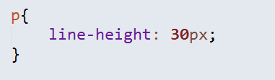
文本行距属性设置
line - height
语法：
line-height: normal | length；
normal :浏览器默认为正常行距
length : 由浮点数字和单位标识符组成的长度值，允许为负值。设置数值越大，文本段落中间的行距越大

Slide 15
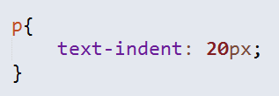
文本缩进属性设置
text - indent
语法：
text-indent: length；
常用单位是 px 或者是 em

Slide 16
文本水平对齐属性设置
text-align
属性规定元素中文本的水平对齐方式
语法：
text-align: left | center | right
left : 左对齐
center: 中间对齐（左右居中）
right : 右对齐

Slide 17
文本对齐属性设置
vertical-align
设置元素的垂直对齐方式
vertical-align: top | bottom | middle；
语法：
还有sub、super、text-top、text-bottom
(1) 此属性可设置table单元格框中的内容的对齐方式
(2) 该属性定义行内元素的基线相对于该元素所在行的基线的垂直对齐

Slide 18
文本垂直对齐属性设置
middle 把此元素放置在父元素的中部。
sub 垂直对齐文本的下标。
super 垂直对齐文本的上标
top 把元素的顶端与行中最高元素的顶端对齐
text-top 把元素的顶端与父元素字体的顶端对齐
bottom 把元素的顶端与行中最低的元素的顶端对齐。
text-bottom 把元素的底端与父元素字体的底端对齐。

Slide 19
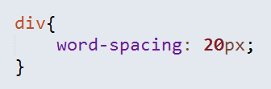
字词间隔属性设置
word - spacing
改变字与单词之间的标准间隔
语法：
word-spacing: normal | length；
normal : 默认值
length : 接受一个正长度值或负长度值。如果提供一个正长度值，那么字词之间的间隔就会增加。设置一个负值，会把它拉近。

Slide 20
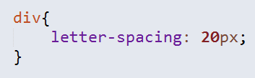
字符间隔属性设置
letter - spacing
改变字符之间的标准间隔(字与字 单词的每个字符与每个字符的间距)
语法：
letter-spacing: normal | length；
normal : 默认间隔
length : 接受一个正长度值或负长度值。如果提供一个正长度值，那么字符之间的间隔就会增加。设置一个负值，会把它拉近。

Slide 21
背景颜色属性设置
background - color
语法：
background-color: red | #ffffff；
red : 英文颜色名称关键字
#ffffff : 是一个十六进制表示方法。
用法跟color相似，只是代表属性不同，属性值是一样。

Slide 22
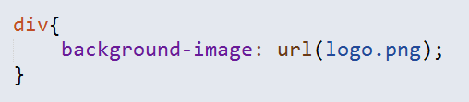
背景图片属性设置
background - image
语法：
background-image: none | url ( url )；
none : 是无背景图
url : 里面跟的图片的路径。
背景图片默认平铺。

Slide 23
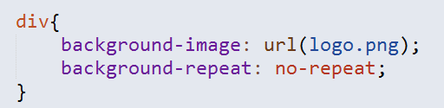
背景图重复属性设置
background - repeat
语法：
background-repeat: repeat | no-repeat | repeat-x | repeat-y；
repeat : 重复默认选项
no-repeat : 不重复。
repeat-x : 横向重复。
repeat-y : 纵向重复。

Slide 24
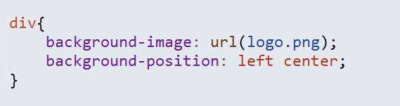
背景图定位属性设置
background - position
语法：
background-position: x轴坐标值 y轴坐标值；
x轴 y轴坐标值：
可以是像素值。background-position：10px 30px；
可以是具体的方位。left | right | center | top | bottom
可以是百分比。background-position：30% 50%；

Slide 25
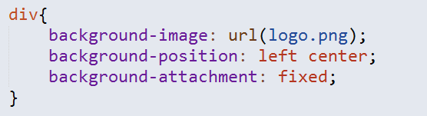
背景图滚动属性设置
background - attachment
语法：
background-attachment : scroll | fixed；
scroll : 随着页面的滚动轴背景图片将移动，默认值。(只针对IE6/7)
fixed : 随着页面的滚动轴背景图片不会移动。

Slide 26
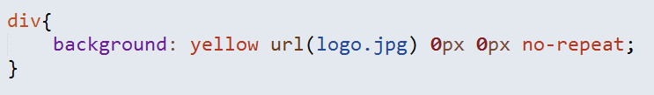
背景简写设置
简写方式 background
语法：
background : color url( ) position repeat；
改样式为背景设置的简写，其属性值有多个值组成，值与值之间用空格隔开。

Slide 27
课程总结
字体和文本的设置命令有哪些
背景设置的命令有哪些
纠错：
.show{
font-size:12px;
font-color:red;
font-align:center;
background:#fff url(../images/picture.gif)0 0 no-repeat；
}

Slide 28


